Slide 1


基于SSM框架和MySQL的悦青春
社团活动管理系统设计与实现
Club Activitymanagement System
答辩人：傅炜铭
指导老师：金敏
信息工程学院 23软件工程专升本1班

Slide 2
目录
1.研究背景与意义
2.项目介绍
3.主要实现工作
4.总结与展望

Slide 3
01
研究背景与意义
Background and significance of the topic

Slide 4
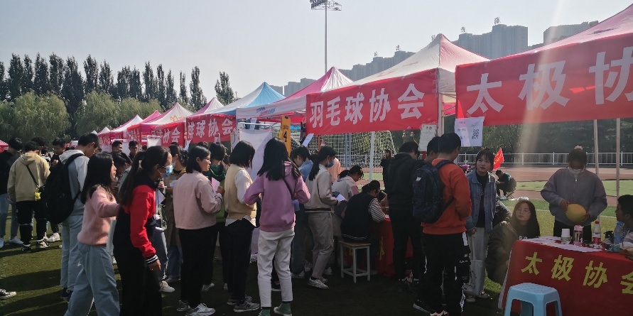
研究背景
随着高校校园文化的蓬勃发展，社团活动已成为学生提升综合素质和发展个性的重要平台传统的人工记录管理方式已经难以适应现代化需求，在社团活动中，涉及成员管理、活动策划、资源调配、财务管理等多个环节，依赖人工操作容易导致信息错误、沟通不畅、效率低下等问题。

Slide 5
研究意义
理论意义
实践意义
通过开发简洁高效的管理系统，助规范化管理，提升工作效率，提高活动的透明度和参与度，大大减少人工管理中的误差，节省时间和精力
一、同步地收集各项数据数据，针对性地对每个学生的情况进行分析，收集反馈，帮助更好地规划未来的各项目标
二、让社团成员有更好的参与体验，使他们能更积极地投入到各项活动。从而推动校园文娱活动、促进学生的全面发展

Slide 6
02
项目介绍
Project introduction

Slide 7

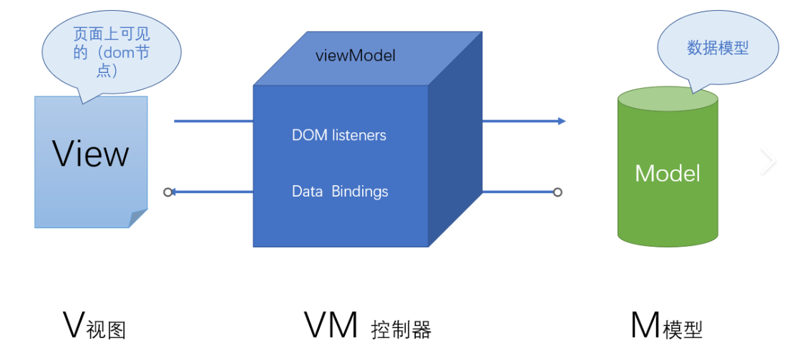
实现框架
SpringBoot
Spring 是轻量级、开源的应用框架，主要用于开发企业级应用系统。通过依赖注入，开发人员不需要自己手动去创建对象，通过配置或注解声明依赖，容器在运行时则会自动注入这些依赖，促进了松耦合和模块化设计。
AOP(面向切面编程)能够在不对代码进行改动的情况下，自动地在程序执行的过程中将功能汇入
Vue.js
Vue.js属于是轻量级的一款前端框架，它是采用的渐进式的设计理念，核心功能是对应用的组件化开发和对数据的绑定式响应，从而简化开发

Slide 8
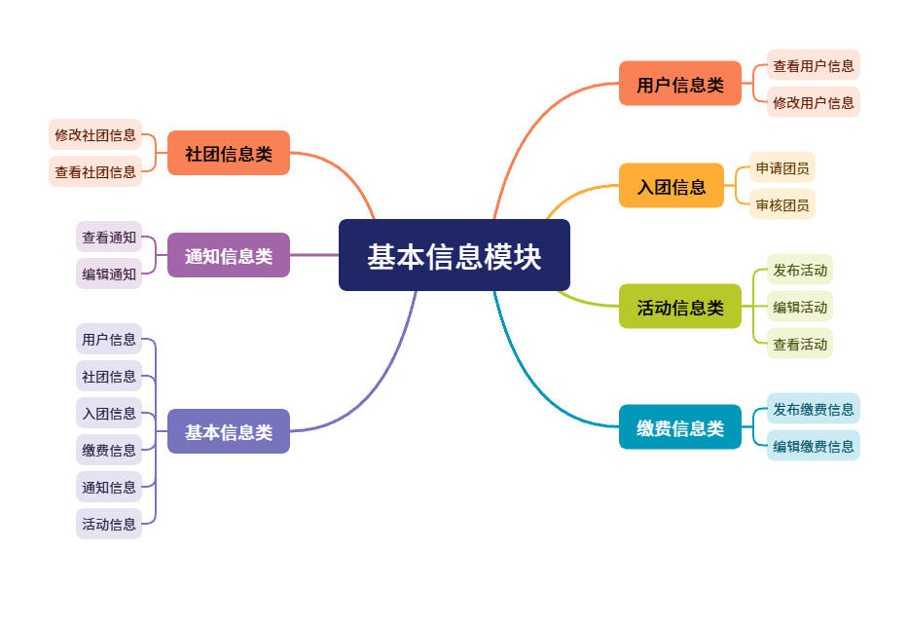
项目介绍
系统综述
系统模块设计图
本社团活动管理系统，是作为一个管理系统来对高校社团的日常资源做一个集中的分析及运营，其中包括管理社团的各项活动、成员信息以及社团缴费记账和学校，各个学院的通知的张贴，人员资源的变动等。此系统通过简化活动组织、成员管理和信息共享的流程，使得整个流程趋于无纸化，透明化，方便跟更多的管理人员使用

Slide 9
03
主要实现工作
Main implementation work

Slide 10
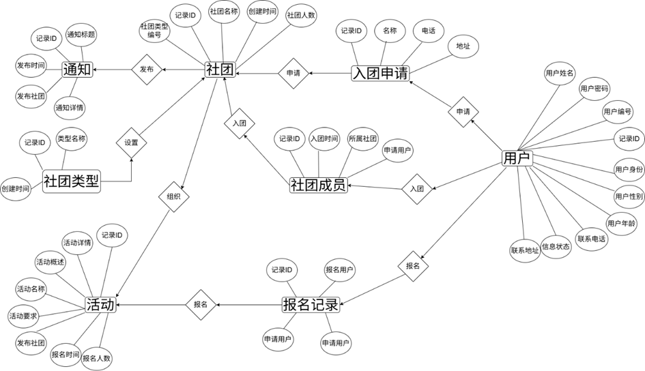
数据库架构
E-R图实现

Slide 11
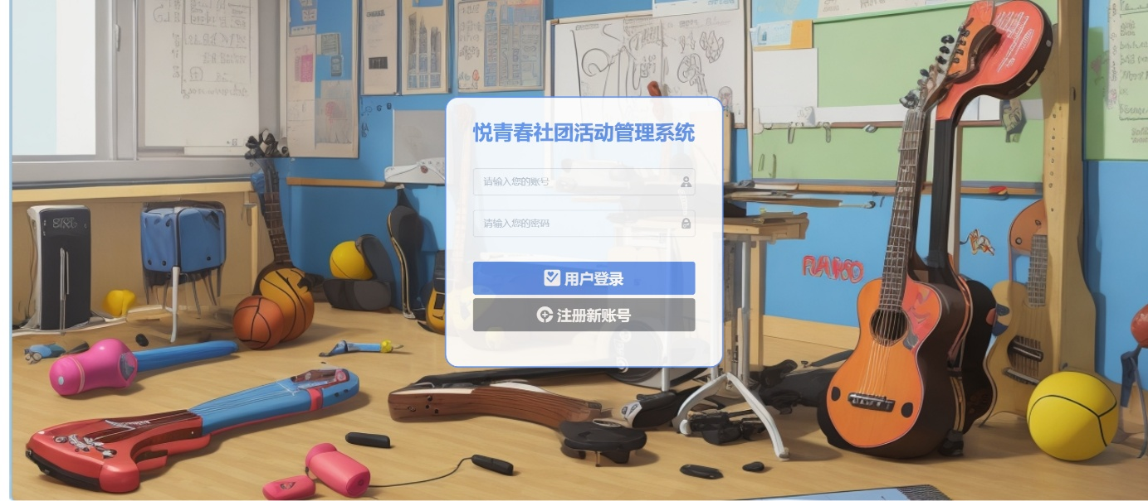
具体模块实现
登录页面
系统用户在输入账户和密码登录信息后，服务器对用户信息进行验证。
验证正确后，根据用户身份进入不同界面。

Slide 12
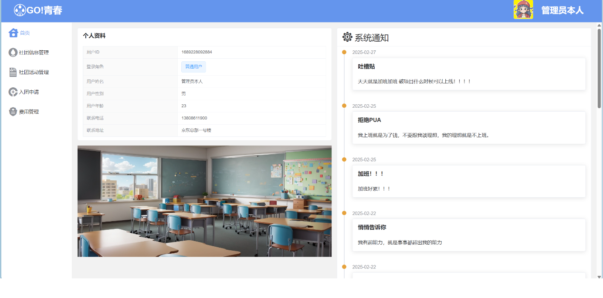
具体模块实现
首页
首页主要展示该用户的基本信息和通知信息。
系统管理员页面显示所有系统通知和各部门发出的通知。
社团管理员页面显示系统 通知和自己管理的社团发出的通知。
普通用户页面显示系统通知和自己所在的社团发出的通知。

Slide 13
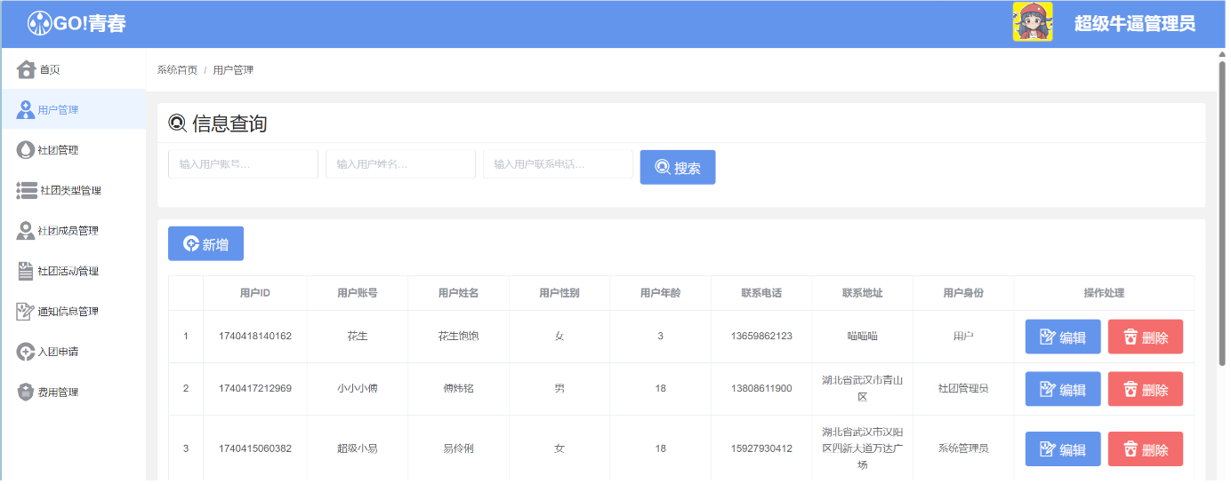
具体模块实现
用户管理页面
该模块用来分页展示所有的用户信息，具有增加、修改、删除、搜索用户信息的功能。在头部工具栏处的搜索功能可以根据用户账号、用户姓名、用户联系电话等条件搜索用户数据，只有系统管理员有用户管理权限。

Slide 14
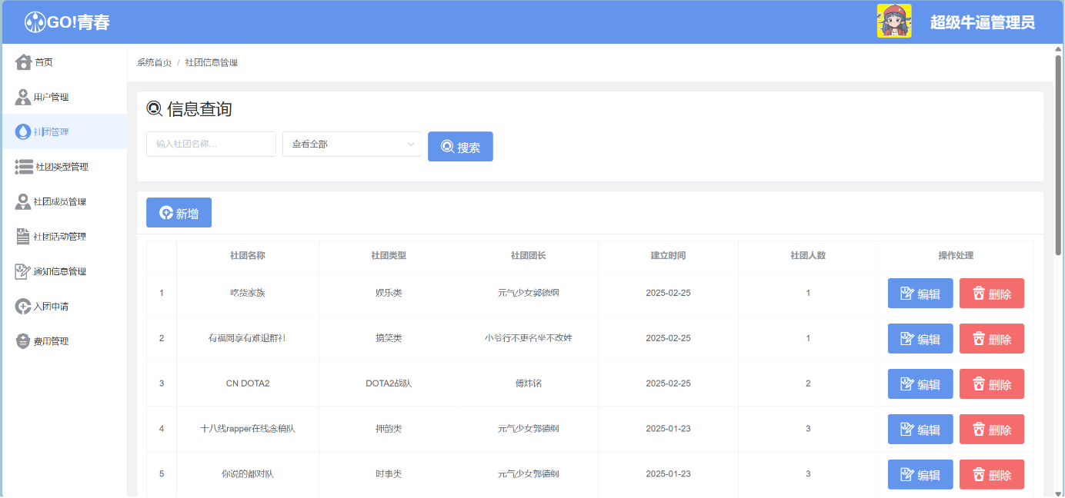
具体模块实现
社团管理页面
系统管理员身份：分页显示所有社团的基本信息，有增加、修改、删除、搜索社团信息的功能，在增加社团时可以指定社团类型和社团管理员。
社团管理员身份：分页显示自己管理的社团的基本信息，以及根据社团名称、社团类型。
普通用户身份：能看到每个社团的基本信息，包括社团名称、社团类型、社团管理员，建立时间以及社团人数，普通用户的功能只有根据社团名称、社团类型条件进行查询社团信息和申请加入社团的请求

Slide 15
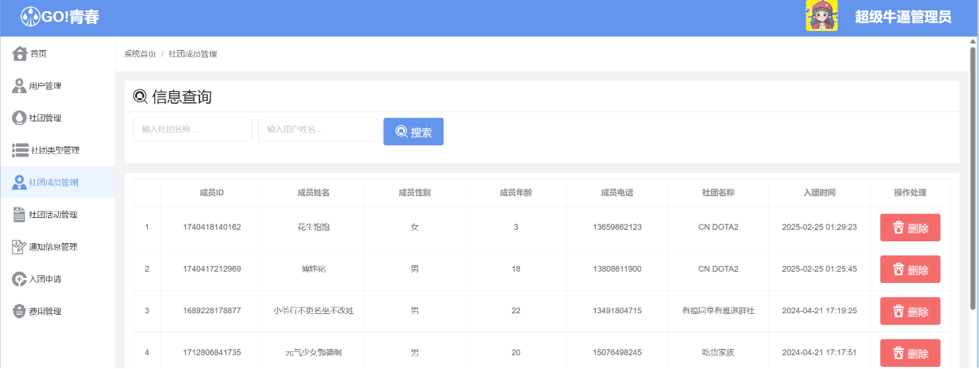
具体模块实现
社团成员页面
系统管理员和社团管理员才有权限。系统管理员身份时，分页显示所有社团和该社团的成员信息，并且系统管理员可以根据社团名称和用户姓名搜索相关信息，还可以删除信息。
社团管理员身份登录时，会分页显示当前登录账号所管理的社团和该社团成员信息，还可以根据社团名称和用户姓名搜索相关信息以及删除信息。

Slide 16
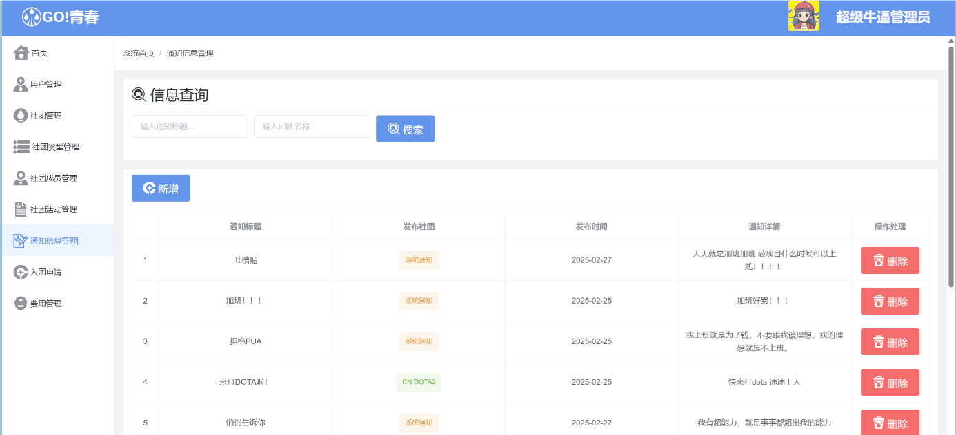
具体模块实现
通知信息页面
系统管理员页面会分页显示所有社团发布的通知和系统通知，此外系统管理员还拥有新增、删除、查询通知信息的功能。系统管理员新增通知信息时默认是系统通知。
社团管理员页面会分页显示所有社团发布的通知信息和系统信息，并且拥有新增、查询、删除通知的功能，在新增通知时需要指定是由当前社长管理的哪个社团发布的，如果不指定则默认为系统通知。删除通知信息时，社团管理员只能删除自己管理的社团发布的通知信息

Slide 17
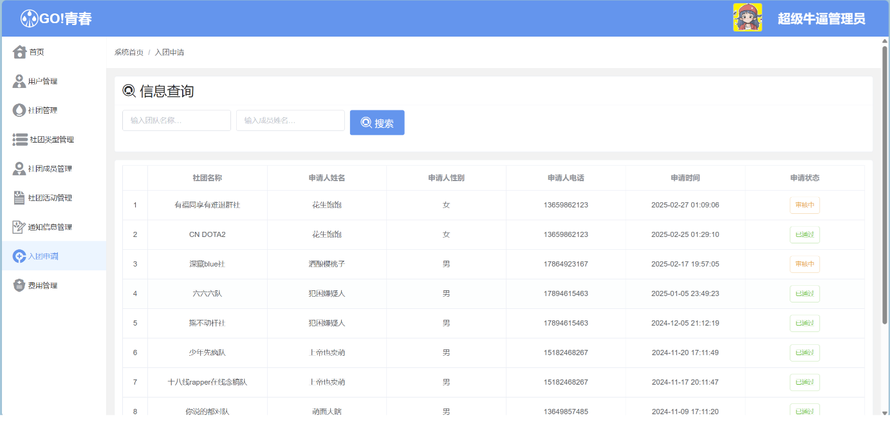
具体模块实现
入团申请页面
系统管理员页面会分页显示所有用户申请加入社团的申请记录以及申请状态是已通过、审核中还是已驳回，可以通过社团名称和申请人姓名搜索申请记录。
社团管理员页面会分页显示用户加入自己管理的社团的申请记录，并且可以对申请记录进行处理（通过或者驳回），并且可以按照社团名称和申请人姓名搜索申请记录。
普通用户页面只会显示由自己发起的加入社团的申请记录和申请状态是已通过、审核中还是已驳回，并且可以按照社团名称搜索申请记录。

Slide 18
论文创新点
01
用户隐私数据进行MD5算法进行加密
创新点
02
UserID Base64加密，生成一个加密TOKEN

Slide 19
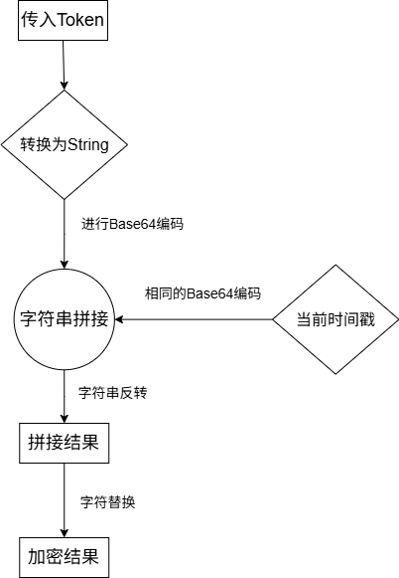
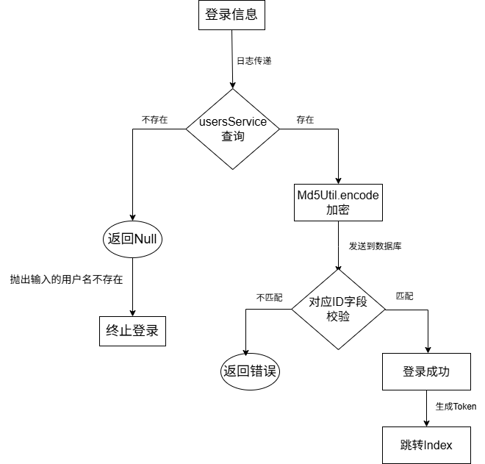
软件设计
UserID Base64加密
MD5 加密
应用于对应UserID的用户
将加密后的ID存入数据库表
保护个人账户所有权
应用于用户注册的个人隐私
如地址，联系方式

Slide 20
04
总结与展望
Summary and prospect

Slide 21
总结
本次毕业设计围绕“社团活动管理系统”的设计与实现展开，重点研究了如何借助信息化手段，提升社团日常管理的效率和组织工作的准确性。在分析目前社团常用的管理方式时，我们发现传统方法普遍存在信息传递不及时、数据杂乱、管理效率低等问题。而通过搭建信息化系统，可以有效解决这些痛点。
为更好地贴合用户需求，通过进行一系列相关的市场调研，结合调查结果，设计出了一套更符合实际需求的社团管理系统。整个系统采用了当前主流的技术框架和开发工具，不仅保证了功能的全面性，同时也对用户体验和系统性能进行了优化，力求让系统用起来更方便、更流畅。

Slide 22
展望
目前系统主要是单一社团内部管理，未来会增加互动功能，关联社交媒体，增强社交属性
引入大数据模型，更加智能化的为社团活动提出宝贵的分析与意见
在app的不断发展过程中，人数不断增多，系统要考虑更大规模的数据处理能力与请求
01
02
03

Slide 23
期待各位老师的指导
Looking forward to mentor’s guidance
答辩人：傅炜铭
指导老师：XX
指导老师：金敏
信息工程学院 23软件工程专升本1班

